Slide 1
Sociálne problémy
Kriminalita
Extrémizmus
Sociálno-patologické javy
Deviácia

Slide 2
kriminalita
Kriminalita (Crimen - zločin, previnenie, vina, prečin)
=druh odchylného deviantneho správania, ktoré je v rozpore s normami uvedenými v trestnom zákone, teda je neprípustné a sankcionované trestným právom. Kriminalita je pojem, ktorým označujeme výskyt trestného správania ako soc. javu. Je vyjadrením súhrnu trestných činov spáchaných v príslušnej spoločnosti, štáte.

Slide 3
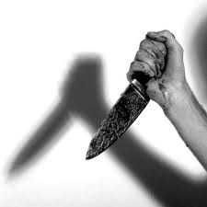
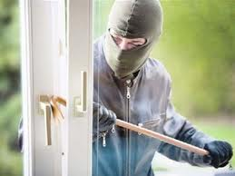
kriminalita

Slide 4
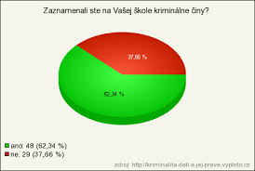
Kriminalita mládeže
=v užšom slova zmysle rozumieme kriminalitu, t.j. porušovanie trestného zákona osobami mladšími ako 18 r.

Slide 5
deviácia
odklon od všeobecných noriem správania; odchýlka, úchylka
pojem deviácia neoznačuje len protizákonné správanie, ale každé správanie , ktoré porušuje skupinové , alebo spoločenské normy, teda nepísané normy správania.

Slide 6
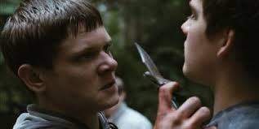
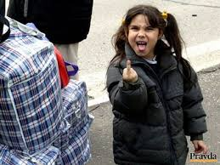
deviácia

Slide 7
extrémizmus
Extrémizmus je definovaný ako neštandardné správanie, prípadne ideológia, ktoré sa významným spôsobom odlišujú od všeobecne akceptovaných a zaužívaných stanov. Extrémizmus nemusí automaticky znamenať kriminálne konanie, často mu však je pripisované popieranie či porušovanie etických, právnych alebo iných významných spoločenských štandardov. Extrémizmus býva často spájaný s rasovou, národnostnou, prípadne náboženskou neznášanlivosťou. Medzi základné druhy extrémizmu patria politický a náboženský extrémizmus

Slide 8
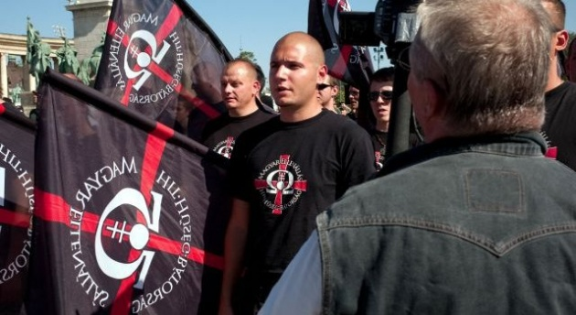
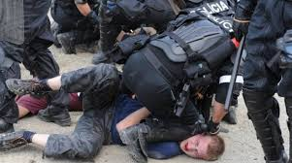
extrémizmus

Slide 9
Sociálno-patologické javy
Čo znamená tento pojem?
sociálny (lat.) = spoločenský; týkajúci sa spoločnosti ,
patologický (gréc.) = chorobný, nenormálny
Sociálno – patologické javy – súhrnný pojem na označenie chorých, nenormálnych, všeobecne nežiaducich javov v spoločnosti.
Čo všetko patrí medzi sociálno – patologické javy?
Medzi sociálno – patologické javy patria:
drogová závislosť
šikanovanie detí
týranie detí (telesné, psychické, emocionálne)
zneužívanie detí (fyzické, sexuálne)
násilie a agresivita
problémové správanie detí, záškoláctvo, delikvencia, kriminalita a pod.

Slide 10
Sociálno-patologické javy

Slide 11
Máte problémy? Poradíme vám...

Slide 12
Ďakujem za pozornosť
Vypracovala: Edita Fráková
SOŠ Lipany

